Slide 1
如何当好一个 双日拉练队长
主讲人：刘雨霖|霖 李雨欣|小豹
借鉴&参考：张翰雄/马丁

Slide 2
目录
拉练队长要做什么
出发前——准备
报备
天地
人员
物资
拉练中——上路
骑行中
前站、休息点、午饭点、晚饭住宿点
拉练后——后续
紧急情况处置原则和队长意识

Slide 3
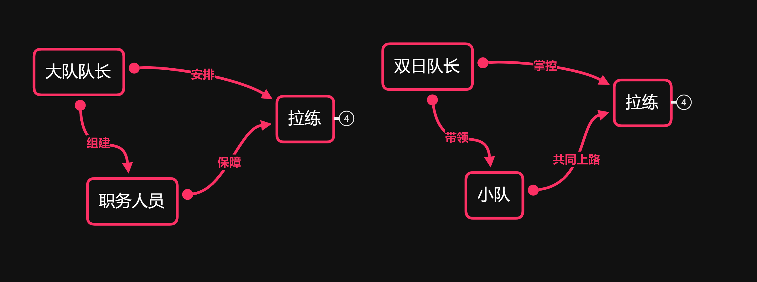
拉练队长要做什么

Slide 4
解决问题的意识
整体规划的意识
队长的威信

Slide 5
出发前

Slide 6
人+物资+地点+做什么=合理的拉练安排

Slide 7
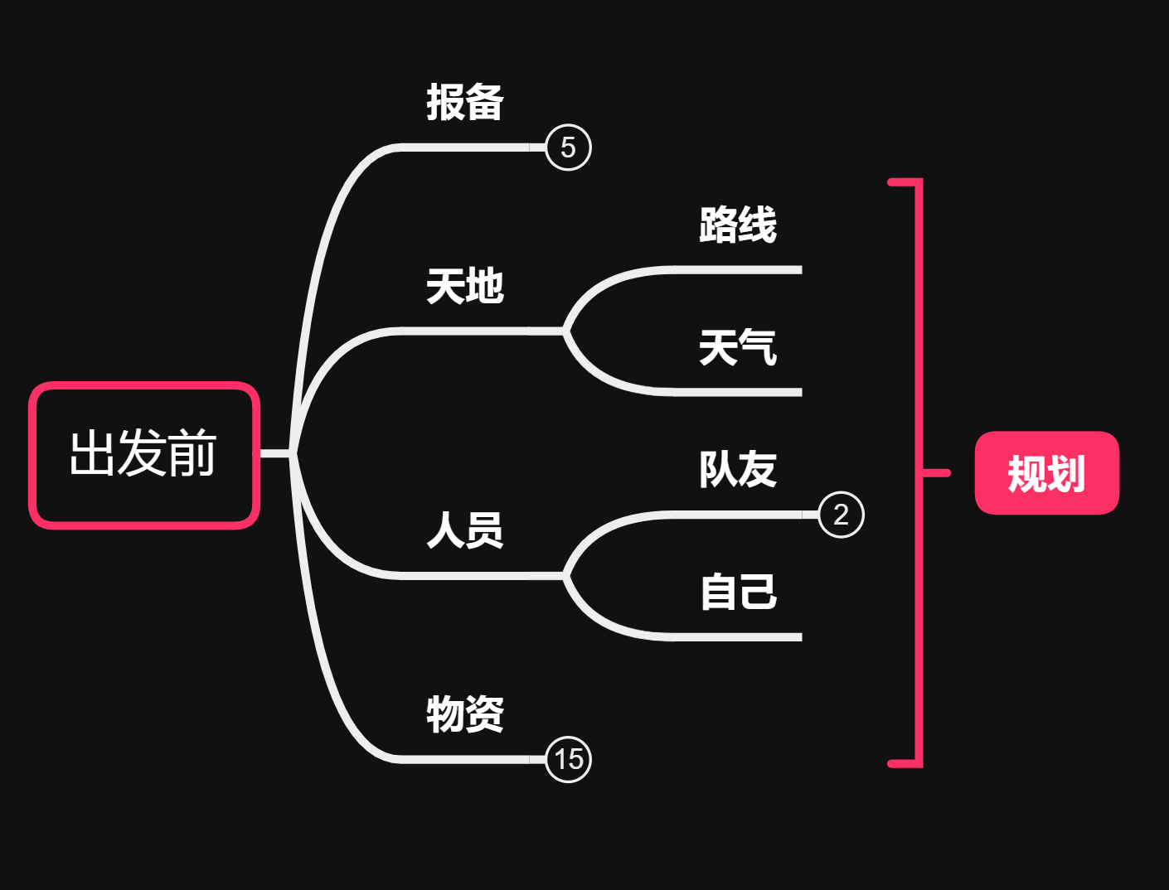
出发前——为上路做准备
人+物资+地点+做什么=合理的拉练安排

Slide 8
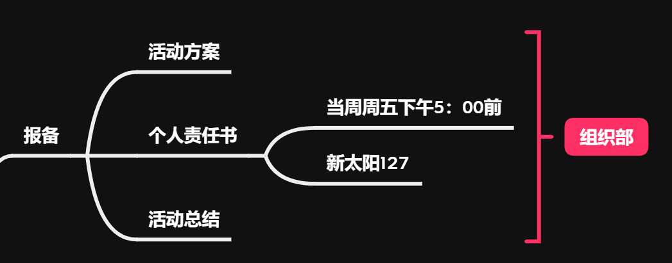
出发前——报备
程序上的东西
不要让手续成为拉练的bug

Slide 9
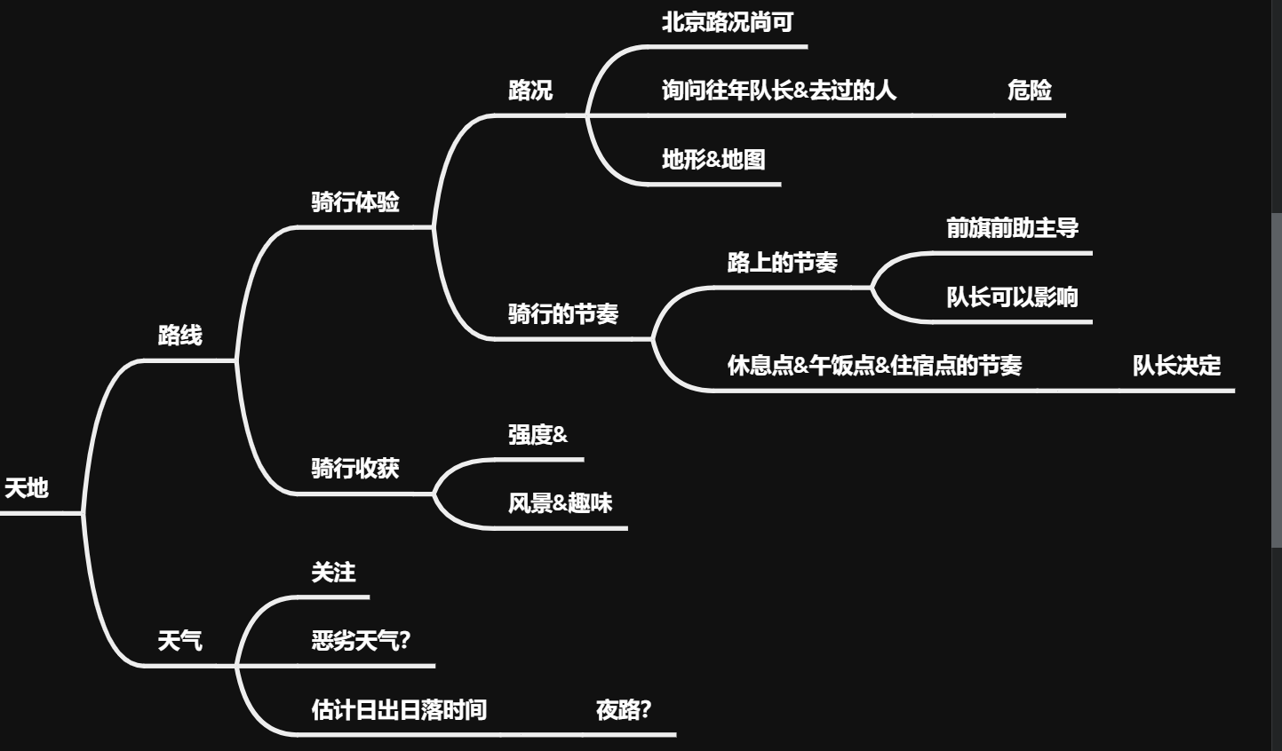
出发前——天地

Slide 10
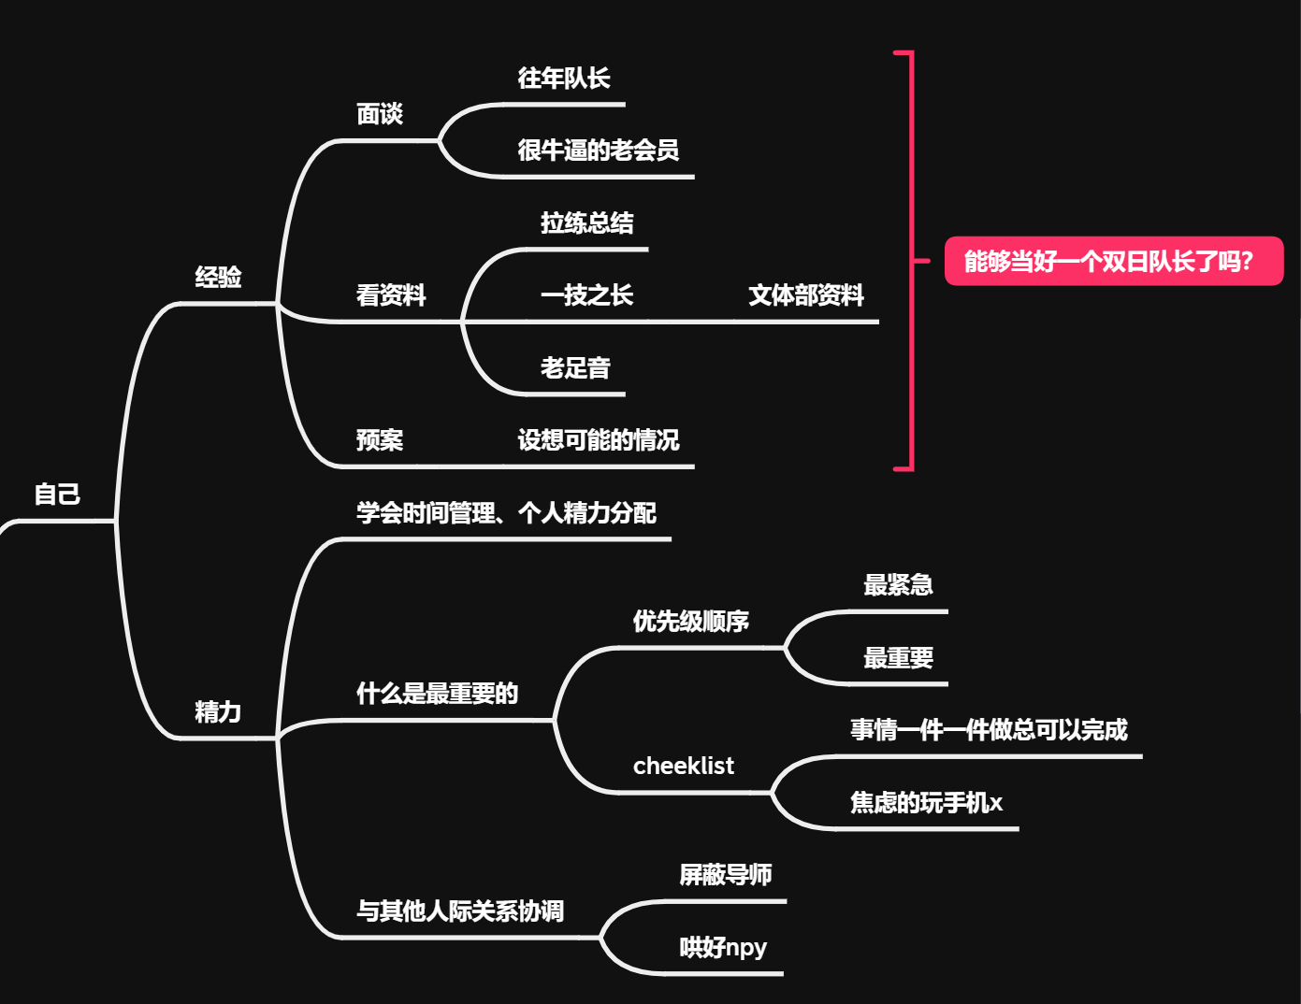
出发前——自己

Slide 11
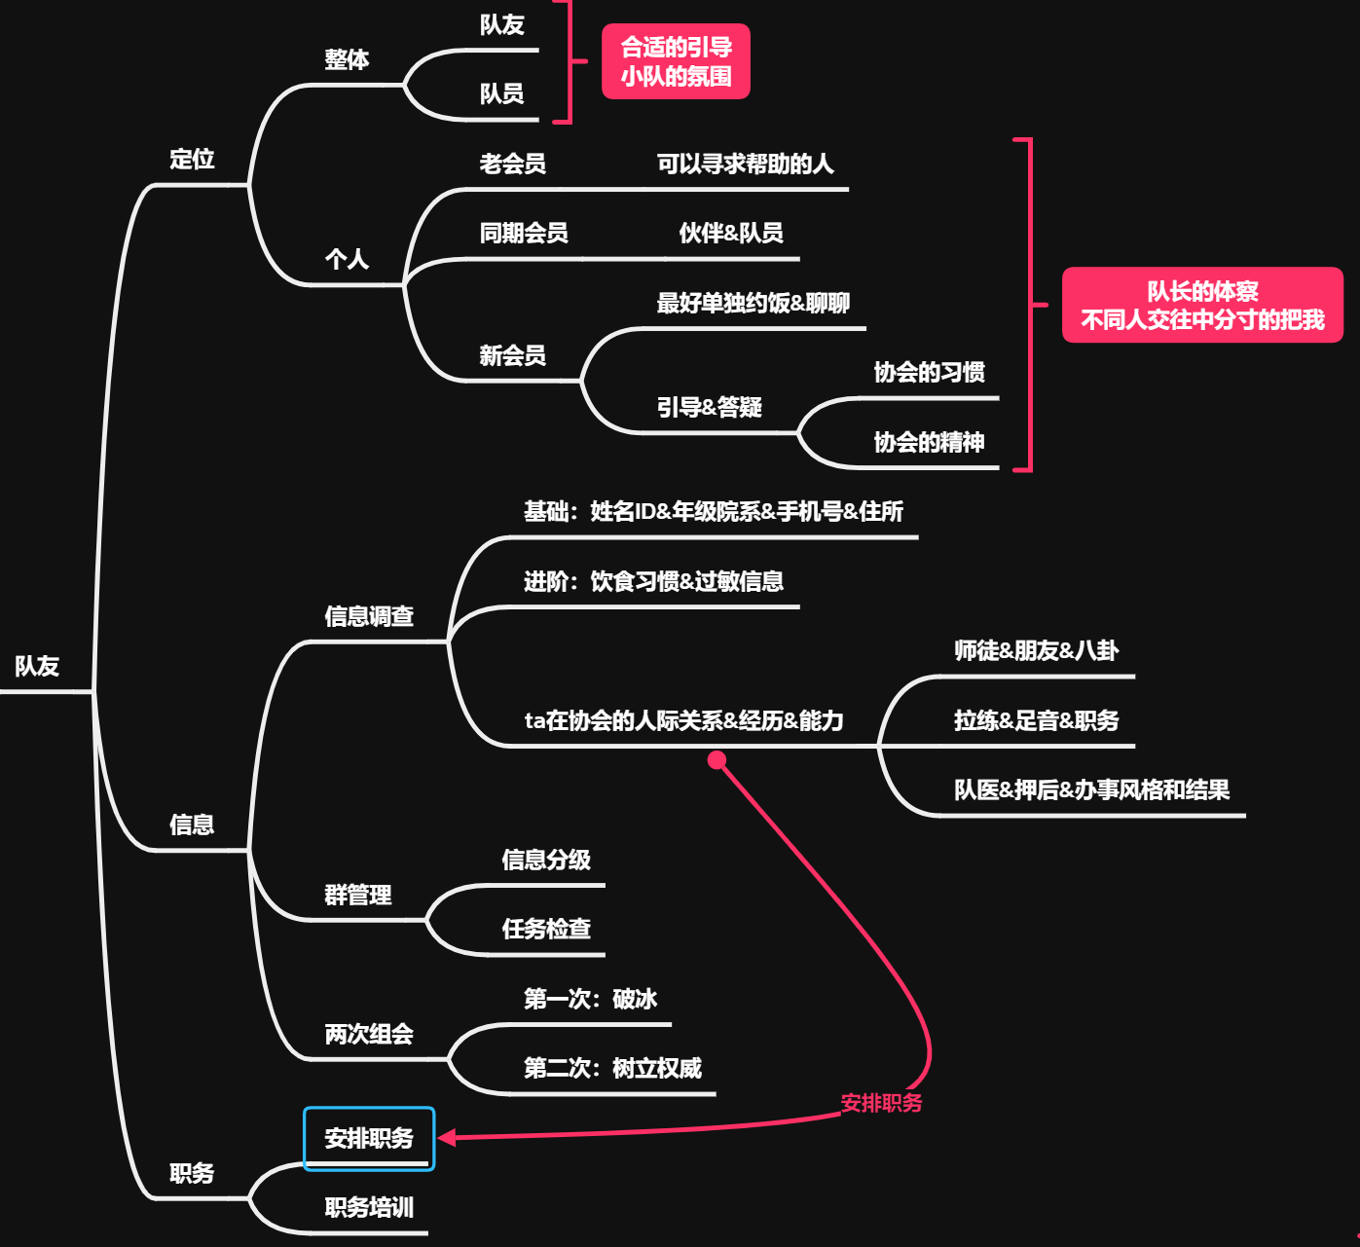
出发前
——队友

Slide 12
群管理
紧闭？队长的惩戒手段
类似于“罚跑”
过于严苛→队伍气氛不佳
第二天的早饭前站
给队友准备惊喜
小白兔等
目的：信息的通知+信息的共享+破冰
信息的分级：
第一级：必看+必须在指定时间内re“回复OR收到”
最重要的信息，但是必须是最少的。
不能总用这个“大招”，用多了效果会打折扣。
谁违反（超时也算），谁禁闭，必须有对应的惩戒措施。
第二级：必看，但无需回复“收到”
避免过度使用第一级
第三级：推荐看，不强制，看了比不看好。
装备建议、足音推荐……
第四级：闲聊。
问题：群里闲聊多，还是闲聊少好？见仁见智。建议新手稍微谨慎。
队长扯淡闲聊开玩笑太多，可能会让自己变得不严肃，说话力度下降。
开玩笑也是队长技巧之一，用多了就不灵了，尽量少用。

Slide 13
发消息的艺术：精炼、少发、明确。
长消息一次说完、分点叙述
体现逻辑：
优先级：最紧急、最重要
时间顺序
建议采用的结构：
任务和时间，用最短的字清晰准确表达。
重要时间节点、关键字加【】。
后接DDL+违反的后果。
举例：
请在【4月17日晚8点前】，将【知情同意书】交给队长本人。提交方式：（1）可放置于38楼423寝室信箱内；（2）可自今日起每天中午12时-13时在学一食堂东南角交给队长；（3）与队长偶遇或单约时间。任何方式均过时不候，如无提前说明并获得队长允许，自动失去拉练（冬游队员/暑期队员）资格。如遇到任何困难，请在困难发生后立刻联系队长。

Slide 14
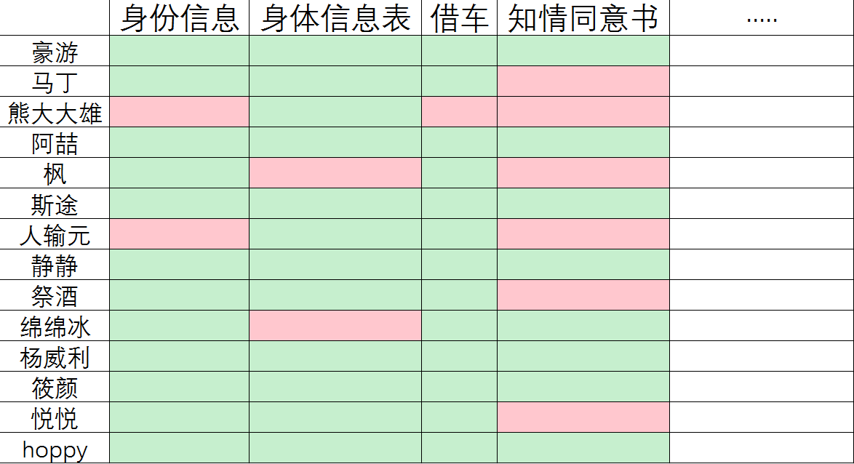
如何高效check队员工作
检查表格+颜色→信息的可视化
From 马丁

Slide 15
如何在行前开一个漂亮的组会
第一次组会：实现破冰，通过互动暴露队员特点。
自我介绍。滚雪球。
聚餐：自然融入能力。
小游戏。
第二次组会：检查工作，表扬优点，指出问题。
该检查什么：手机+纸质通讯录、职务人员的路线（可以现场给大家讲）
优点：点名表扬+整体表扬。点名表扬时，要注意表扬那些尚未融入的新会员
问题：明确而直接地点出来。注意不要把错误归在一个人身上，而要客观地指出深层次问题。
如：检车速度慢，效率低。不能只批评检车负责，要注意到队伍整体的问题。请将问题升华一下——配合意识差、大家还没有互相照顾，互相为彼此着想的意识。

Slide 16
如何安排职务？
基本原则：尊重自愿，发挥技能，提高存在感，给每个人找位置。
自愿：建群的时候就征集意愿。
技能：押后、队医最好给有资质的人。押后、队医负责。
实践部长、队医组长协商确定人选，或听从两部门的指派。
如何灵活安排其他职务？
前旗、后旗、前助：自愿>体能>性别。
摄影：体力很重要，其实人人都可以是摄影。可以把摄影给老会员。
有些职务不是随便给的。
没存在感、体能差，容易产生“我是大家的累赘”的思想；
如何化解：安排能促进TA融入+体力要求不高的职务，公开场合多表扬。（拉秘、队记、路况记录、财务、“小白兔”）
一些看似“玩心比较重”的会员，其实可以灵活安排：
吃喝玩乐负责~

Slide 17
最好的队长，是让每个队员都在队伍中找到自己的位置。

Slide 18
队员位置关系较近的职务组合：尝试不同组合，不要重复。
前旗、前助
押后、队医、后旗
午饭、晚饭住宿前站
每个人都要尽量体验一下可以体验的职务
半天职务，目的之一就是让队员有所体验，且便于灵活调整。

Slide 19
如何进行职务培训
一种做法：传统的大队模式
另一种做法：上路前指点最关键最重要的东西，然后同时可以安排老会员带一带新会员，一边完成职务一边学习职务

Slide 20
出发前——规划
你是否对拉练本身的各种时间节点清晰
套路：什么人+什么时间+在什么地方+用什么东西+做什么事情
给队友一个合理、明确、清晰的安排，有助于树立队长的威信。

Slide 21
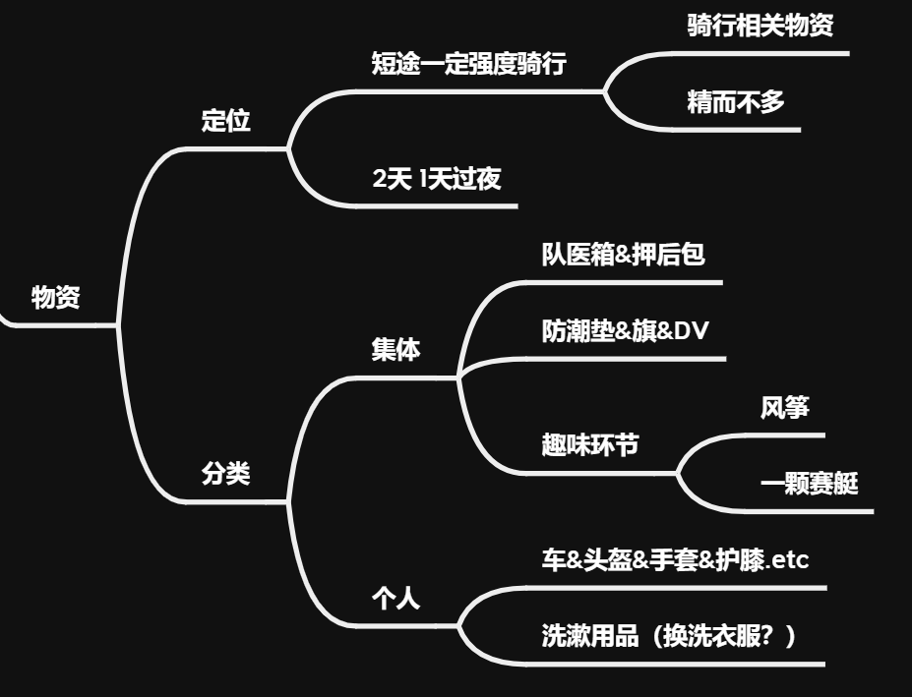
出发前——物资
尽早列出清单、准备
Check？

Slide 22
出发前——物资
车
没车：借车要提醒会员趁早；
小案例：队员告诉你他借到车了，可以放心吗？你应该追问什么？做些什么？
新车：新车反而要玩命检，有些螺丝不够紧，新车反而易蹭碟；
老车：老车毛病特别多，特别是被熊徒弟拿来练修车的车！
检车：不出摊的时候，怎样才是最高效的：一对一；一对多；分散检。
衣
看天气、看材质，看适应能力。
队医、队长、押后或老会员，请多带一件衣服，多带一双手套，多带一双厚袜子。
包
驮包、急救包、补胎套装包；几包明信片、几包暖宝宝、几包消毒纸巾。
电
充电宝、电线、手电、手机、电池（包括纽扣电池）

Slide 23
小结
准备：全&细
流程&规划，人+地点+物资+事
事先通知、事先准备
通知过程：精炼、准确。有效的事前和事后机制保证信息的完整有效传递和接收。
整体感受、把握、调整团队氛围。
太热闹浮躁要泼冷水。泼冷水的最好方式是平和、严肃、一针见血地指出问题。
太冷清沉默要添把火。添把火的最好方式是让大家更多地在一起。从平常的事情中找到彼此的美好和美德。
在工作进展中不断反思，不断查缺补漏，不断了解会员的特点，同时也反思自己：
为什么会出问题——不要把问题的出现都怪到别人身上，找自己的问题。

Slide 24
过程中

Slide 25
小案例
一次双日拉练，队长在早上集合的时候遇到了很多麻烦事：
一个队员早上起来发现后胎没气了。经押后检查后认定为慢撒气。
一个队员从北医匆匆赶来，在北四环大下坡不慎摔车。
前旗在宿舍里睡过了，打电话不接。
后旗发现，自己的车由于后下叉结构特殊，如果绑旗杆就会导致蹭碟。
一个会员没带厚衣服。
一个会员没吃早饭。
请各位思考，发表意见：
出现这些问题，当场如何解决？你希望现场出现哪些人，用哪些人来帮你解决？
如果再给这个队长一次时光倒流的机会，他应该做些什么来避免问题的发生？

Slide 26
出发与集合
小队拉练集合时间和地点，请与文体部长和其他队长妥善协商。
为何要知道队员的宿舍号：睡过头的可以进去拽人+可以悄悄寄明信片
时间意识
集合早，出发晚——磨蹭时间；
队员行动慢：紧张起来，不要懒散，提高效率；
解决方案：每一项指令都要控制时间！时刻盯着时间，要按照自己的规划推进。
送站人员
送站人员非常关键
备用车、早饭、厚衣服、手套、应急买东西、去喊睡着的人……

Slide 27
骑行状态
速度：
平路码表示数保持在20-25km/h 比较合适。不要忽快忽慢。
后面有坏车，即使是小队，前旗也不要随意停下。放慢速度，但不要原地等。
小队拉练，速度可以有所提升。但其实最有效的方法是减少休息频次。合理安排休息。
观察：
队长、队医、押后，甚至全体队员，都应当观察身边队员和车辆的状态。
队长应当在队伍中前后移动，询问、观察那些可能有问题的会员。
讨论：拉练中的会员，哪些表现或举止，说明TA累了或者身体不舒服？
骑行姿势、坐高、车架大小
手势和口号：
骑行手势是培养团队意识的最好手段之一，不可荒废。
一旦发现骑行手势和口号没做到位，队长要立刻纠正。
留口：队伍保持在一起

Slide 28
骑行状态
不怕慢，就怕矬。有人体力差没关系，关键看解决方法！
讨论：有哪些解决办法？应该从哪些方面入手？
车：车不合适？车架？蹭碟？
物：带东西太多？
人：姿势不对？没睡好？生理期？
就是挫：推？安排在前旗身后？

Slide 29
队长干预
在一个不成熟的队伍的初始阶段，队长一定要及时为队伍“塑型”。
某些担任职务的队员有问题，或者有人不遵守交通规则、骑行习惯差等，一定要立刻指出，并且告诉他应该怎样做+为什么。
利用休息点：在休息点集合再出发的时候，队伍是比较集中的，是阐明问题，强调要求的最好时机之一。
亲力亲为：队长不能只是口头说一说，要亲身去做。
骑行手势不行，但是前助控不好把——队长自己到前助身边去当一会儿前助。
很多遗憾和问题都是腼腆和犹豫造成的：招新？
队长干预要适度
一定程度上这句话是有道理的：“最好的队长是队伍里面感受不到有队长”
有些事情要立刻或尽快指出来，因为培养习惯很重要。但是有些事情可以等到晚上再说，因为要让大家静下来反思。
队长要说，就把话说到位，不要“不痛不痒”
队长有时候要凶一点：在绝对的原则问题上。
什么是原则问题：交通规则、法律（基本道德底线）、从根本动摇团队的事情。

Slide 30
安全与自由
队长要时时刻刻注意队伍的安全
安全：人身安全+财产安全
人身安全保障措施
交通规则：下坡不压黄线，不逆行……有谁违反交规，立刻指出！
放坡速度：合理安排。照顾部分车队、老会员的需求，先放他们，再放新会员。
作死行为：跳台阶（老会员特别不好的示范）、非摄影DV用手机拍摄+单手控把（出过严重事故！）
知道队员都去哪儿了：夜间出门，女生必须有人陪同。离开队伍，必须和队长说明。
财产安全保障措施
不带贵重物品上路：单反、笔记本，协会会员都丢过。
山鹰的“小白兔”职务：专门检查遗漏物品、收拾卫生。

Slide 31
小结
骑行状态之下其实是最稳定的，只要队伍遵守交通规则，纪律不出问题，各个方面做到位，就很不错了。
队长要让每个人都充分投入到拉练中，引导他们扮演自己的角色。让大家有团队意识，有互相照顾，互相帮助的习惯。
骑行手势
相互陪骑
所谓“拉练体验”：
在夜路和危险面前，任何的“拉练体验”都不是事前拖延的理由；
最好的“拉练体验”，应当是形成了一个紧密的集体，一个关系融洽的队伍，一个有美好回忆的履行。
拉练，最终目的是让大家有所收获，有所成长，让大家更适合这里，做一个更好的车协人。

Slide 32
前站、休息点、午饭点、晚饭住宿点

Slide 33
小队拉练前站（一般情况）
选谁：建议“一老+一老/新”
至少要有一个人会补胎。至少要有一个人精通中文，具有一定沟通能力。
至少一个老会员（去过暑期为标准）。
人数：2人为宜。
思考：为什么大队行进速度慢？人多。
2人的好处：互相照应，迅速熟悉。对大队影响小。
3人的问题：没法并排骑，出故障概率大，3人关系不利于互相熟悉。
出发时机：
不要过早出发：体力不好不一定要早出发，反而最好晚点出发，在队伍中休息。
出发的时候要向队长打招呼：离队一定要让队长知道。
出发地点：休息点休息到一半的时候可以出发。如果前面有大坡，可以考虑半坡出发。体力明知比较差的，可以坡顶出发。
速度：
不必过快，关键是连续骑行，除非爬大坡，否则不要停下休息。

Slide 34
小队拉练前站（一般情况）
究竟需要领先多长时间：30Min-1h足够。
如果前站在目的地遇到困难，应当怎么办？
方案一：大队在后面再休息，等一等。条件是：天气良好，时间充裕，少走夜路。
如果是晚饭住宿前站，应当同时安排前站先打住宿，再打晚饭。住下再说，晚饭好解决。
方案二：大队继续原速前进，到地点以后派多组前站。适合天色已晚，时间紧张的情况。
方案三：在现有最优方案中选择一个，即使超餐标。前提是：时间很晚，队伍极其疲惫，当地情况复杂。
尽量不要“添油战术”：队伍要尽量在一起。不要随便往外派人。
如果前站严重坏车，或者忘带补胎工具却扎胎了，应当怎么办？

Slide 35
小队拉练前站（特殊情况）
五一假期：电子前站？先预定好住宿

Slide 36
队长和前站的沟通
队长和派出去的前站一定要互相积极沟通。
派出前站之前：
队长和押后（负责）应当嘱咐前站：携带补胎工具，告诉他们前方大概路况以及可能遇到的困难，以及其他需要完成的特殊任务（买东西、寻医、找车）
队医应当告知前站，前站也应当主动询问队医：队伍中队员的身体情况：姜红糖、板蓝根、水果、热水等。前站应当拿到队员饮食习惯的统计结果。
如果前站对自己的体力非常没有信心，大队队员可以帮忙分担一些驮包负重。
前站派出后，应当做什么
探查路况，及时向队伍报告前方特殊情况：长期无休息点、烂路等。
前站遇到困难，一定要向队长告知，让队长采取措施。
队长及时、合理地把前站的信息传达给队员。
不要一惊一乍：卧槽！前面有烂路！——前面会有一段烂路，大家做好心理准备，我们骑得是山地车，不要害怕。
不要过早造成负面情绪：比如住宿点条件比较差：今天到的地方住宿条件可能比较有限，最近临近五一长假，住宿点涨价厉害，大家稍微将就一下。

Slide 37
休息点
休息点的选择：
其实小队拉练没必要20km或1小时一休息。太频繁。慢一点也比停下来要好。
如果队伍很劳累，可以采取高频次，短时间休息。
队伍到达休息点，应当做什么？五句话
前助五句话：现在是X点X分，休息到X点X分。卫生间在X地，商店在X地。大家铺一下防潮垫。

Slide 38
休息点
前面讲过，休息点再次集结的时候，是队长发布临时指令的最好机会。
小队拉练中，队长可以在拉练前期抓紧时间培养各种习惯和意识，之后就可以少说话，少批评，让队员自由一些。
在休息点，押后修车，队医上药换药。队长随手检查一下胎压。

Slide 39
午饭点
小队拉练的不同之处
最好先吃完饭再说话。说话的最好时机不是开饭前，而是大部分人吃完的时候。这样可以总结吃饭过程中的各种问题。

Slide 40
午饭点
充分利用午饭点时间。
劳累的会员请让他们及时休息，特别是等着上菜的时候。
互相按摩、揉肩。队医安排吃药，押后抓紧时间修车。
午饭不一定非得是大桌饭，可以创新形式。
暑期路上我们试过每个人单点炒饭盖饭面条，效果很不错，不会超标，而且还能满足每个人的口味。
协会餐标点菜，重复度比较高，一天两天还行，过几天就吃腻了。
午间休息不要太久~1。5h
睡眠环境其实并不好（趴、躺在椅子上），只能解一时之疲乏。
午间休息太久，后面行程压力大。春天，一般中午天气最适合骑车，大家状态最好。
天气炎热时，午间休息的目的之一是躲开太阳暴晒的中午。
午饭点很能培养队员素质和团队意识
进门以后，有谁是一屁股就坐下，有谁注意过餐具、椅子数量？
有谁主动帮前站、押后做事？
队长要善于从细节中抓住队伍的问题，并加以修正和塑造！

Slide 41
住宿点
先去住宿，再打晚饭。
打住宿前站的注意事项
码车安全（有独立院落最好）
店家气质：最好不要找糊涂的老年人，很麻烦，有时候价格说不清，引发争论。
常见的麻烦事：家里只有老人看店，价格没说对，其子女回来以后要求涨价。
路边如果有人拉你们去他家住宿，显得特别热情，基本上是喝醉酒，不要轻信。

Slide 42
住宿点的注意事项
队长应当教队员一些出行好习惯
多人一屋，建议驮包放在各自床的附近，或者各靠四角，防止物品混乱丢失。
进门以后，有热水壶的房间都要先烧热水——用来吃药和夜间饮用。
注意不要大声喧哗吵闹，以免与他人产生矛盾和冲突。
注意环境卫生：
尽量不要在室内擦车修车，以免弄脏被褥招致麻烦。
队医换药尽量远离床单被罩，同理。
注意房间安排：
男生房间安排在靠近外侧、靠近出入口的位置，女生安排在里侧
注意安全：
把门从里面锁好。有防盗链的请上好，没有防盗链但是外界情况复杂的，睡前用驮包或椅子顶住门。
队长可以测试一下女生的防范意识，中招则强加提醒。
注意其他住客的举止。
不要随意对外透露自己的北大学生身份。这个身份应该在关键的时候用！

Slide 43
修车与查房
修车
请注意押后检车的时机。如果车需要搬到房间内存放，则可能需要先在室外检车再放车。否则还得搬出来。
有些店家的放车位置和住宿位置不相通：应在店家关门之前完成检车。
队长可以合理分工：有资质的的押后在老会员指导下去修严重坏车，其他学过修车，有一定基础但未过押后考核的会员，至少可以在队长带领之下检查胎压、蹭碟、变速等问题。
队医查房
查房不一定要回到住宿点：等待晚饭的时候就可以询问身体情况。但是对于女生来说还是需要单独询问。
对身体不舒服的人要细心照顾：可以安排他在住宿点休息，别人带饭回去。尽量安排人少的单间、标间。一次性把药吃完就让其休息，不要多次打扰。
队长应当提醒其他会员，能按摩的互相按摩，有伤的主动向队医说明。

Slide 44
在路上的组会
一个套路：
先让大家说感想：
在时间充裕的情况下，早说感想可以让大家畅所欲言，有助于队长总结归纳；
在时间不足、众人疲惫的情况下，可以不安排大家说感想。
队长在每个感想说完以后，可以做一些阐发和解释
团队意识、所见所闻、对某些安排的不满或者疑惑——让大家充分表达，找到问题点。
队长总结今日情况
先说优点，再说问题。优点尽量点名表扬，问题尽量不点名批评。不要把矛头指向一个人，不要否认客观原因的存在。
我指出问题的语句：
虽然刚才我指出了XX事情的问题，担任职务的也作了解释，但是其实大家好好反思一下，其他人在这件事情上是不是也有点消极怠慢了呢？是不是也没有做到最好呢？我想这件事很大程度上并不能怪负责这件事的人。其实我们还是缺少团队配合，缺少彼此帮助的精神。
公布职务和绑包完成时间
可以让大家猜。猜的时候，问一问发言的人，为什么这样猜？
这是很好的让队员们走进队长内心世界，站在队长、全队角度考虑问题的机会！
其他会员发言、提问。散会。

Slide 45
组会后应该做的事情
可以单独找有经验的老会员，征询意见，寻求帮助。
可以单独找队内表现突出的会员，给他们一些特殊任务。
如注意照顾某个体力较差，状态不好的会员。
如注意协助经验不足的押后、前旗前助……
一个特殊任务，可能会让这个表现突出的会员感受到你的信任。
到各个房间查看会员情况
督促早点睡觉休息。
对很新的会员，特别是女新会员，可以再聊一聊天，缓解一下紧张情绪。
按摩忙不过来的，可以帮忙。
提醒一些细节：手机充电、绑包时间、锁好门窗、盖好被子……
对会员足够关心，关心到每个人，队长才算当到位。

Slide 46
早饭和起床时间
早饭点：
住宿的店家如能提供早饭，请了解其最早时间。店家做不了早饭，则需要打听其他可以吃早饭的地方，及其营业时间
住宿店家一般都会拖延：如说好6点30早饭，实际上真正早饭准备好，可以吃，可能要到7点。而早餐店一般不会拖延，但是需要提前打好招呼（人多，老板需要更早起来准备）。
早饭的品类
最好是提供足量的白面馒头和鸡蛋。这两样最重要。街边小笼包最好不要买肉馅的。
油条可以稍微解馋，但是不要拿来当主要的早饭。拉面容易饿。
根据早饭开饭时间，确定集合时间（绑包完成时间）
绑包完成：意味着立刻可以骑上车出发的状态。
我的习惯：不规定起床时间，只给一个自己建议的时间。
随便睡到几点都可以，我只看绑包完成时间。
但是，要带着会员们计算一下从起床到完成绑包所需要的时间。
前旗、后旗、押后、队医等需要携带团队物资的，更要早起。
队长一定要早点起。
鼓励其他会员早起：帮忙从屋内搬车，帮前旗后旗绑旗……

Slide 47
拉练后——后续

Slide 48
队长讲话
队长应根据前后旗长短，是否出现后旗小分队等情况，决定是否等到后旗到达再结束拉练。
队长应照顾队员情绪，尽快结束拉练，方便队员安排其他事情。
如果友组马上到达，可以凭个人意愿留下来迎接后到的各组。
队长讲话
应简单总结拉练情况
致谢，感谢各个会员的努力，给予鼓励
宣布拉练结束

Slide 49
照片、视频等资料收集
在摄影或者队长的组织下，组内成员应尽快把手机、相机中的照片进行整理，并且归纳起来。
不要把大量重复照片不经筛选就传给别人！
你挑选照片可能需要10分钟，你们组20个人，摄影需要200分钟挑选照片。协会每年十余场拉练，到底要多长时间？
与人方便，与己方便。替他人着想，应该是我们这个协会的美德。
可以采用【合照】-【个人照】-【风景照片】的结构来整理。
合照：全体合照、小合照、骑行合照
个人照：A-Z
风景照

Slide 50
队长总结
主要说得失点。全面分析问题。不要讲故事。
即使讲一个具体的事情，也可以非常简单地说明！
主要分析自己的不足。
耐心听取他人的质疑，即便这个质疑真的是无厘头、是不合理的。
请各位就事论事，不要上升到道德层面。进执委会的门，请平心静气。
尽量不要使用“一定”、“肯定”、“就是”这样绝对的词，事实往往不是这样！
虚心接受他人的建议，正确认识我的这次拉练
我是否尽了最大的努力？我是否努力做好了一切？
意外事件有没有可能避免？即使客观因素居多，我们有什么可以规避的方法？
别人的批评，当然不是否定我的全部。

Slide 51
紧急、临时情况处置原则 队长意识

Slide 52
紧急情况处置原则
保持队伍稳定
让一两个会员参与处理即可，其他人按正常情况继续前进。
保持心态冷静
找到解决方案
遇到拦路设卡、刁民碰瓷等社会纠纷，最重要的是寻求中立方（警察）的介入。
遇到老板变卦、临时抬价、相互误会的情况，最重要的是拖住时间，安抚情绪，找第二手准备。
遇到交通事故，在检查人、车没有损伤后，关键是双方是否承认自己的责任。
遇到严重摔车、受伤、生病，最重要的是如何安全地就医OR回校，车如何解决的问题。
及时寻求帮助
纠纷类和交通事故类：北京的大部分警察值得信赖，特别是我们亮出北大学生身份时。
严重受伤：寻求过往车辆帮助，可以一边展示协会会旗，一边拦车。到达医院以后，要看情况决定是否通知团委和受伤会员家长，请和主席商量。
天气和地质灾害：路政、公安、地方政府、学校……到安全的地方躲避即可。
在学校的主席、理事、部长及其他老会员，都是可以求援的对象。可以在学校、医院接应！

Slide 53
保持队伍稳定
出现任何紧急情况，队伍整体一定要保持正常。
队长可根据团队情况，决定自己究竟留下处理问题，还是跟随大队前进。
小队拉练，如果队内没有更有经验的老会员，则队长也可留下，让队伍骑出一段路程以后在别处等待。
人数多无助于问题的解决，即使碰上黑帮流氓，也无济于事，反而容易当群体情绪激动，让事情发展失控。
队长的表现一定要沉稳，不要让你的情绪影响了这个队伍的心态。
案例：
15年冬游B组“踩梯子”事件

Slide 54
案例1：2015冬游B组“踩梯子”事件
冬游B组成员甲，在休息点全组合影之后，踩着附近的一个梯子往一棵树上爬。梯子是用铁链拴在书上，因此并不稳定。树的旁边即有一辆烟花爆竹小贩的面包车。
在队伍其他人均不知道事故如何发生的情况下，面包车主（也就是烟花爆竹小贩）发现自己车辆右下保险杠被打碎一块，且该处距离梯子非常近。烟花爆竹小贩认为是甲踩梯子导致梯子一头翘起，打破保险杠。要求赔偿人民币300元。
车上另有其亲属朋友，包括抱小孩的女性1人，其他男性2人。其中一人威胁到村里喊人。事发地点恰好位于河北省和山东省的交接大桥桥头（山东一侧）。
队长本人与老会员乙留下解决问题并报警，要求其他队员立刻继续前进，遭3小贩阻拦，其他会员均不敢脱身。后队长一再向小贩强调自己负责全队，队员才得以脱身。
警察30min后到达现场，最后经过争论与调解，B组赔偿对方50元人民币。

Slide 55
保持心态冷静
心态冷静，不等于策略上不采用吵架的方式。
在交通事故、拦路设卡要钱、社会纠纷中，对方往往提高音量，得理不饶人。
在一定情况之下，用较为强硬的语气和姿势来表现我方的强势和坚持，并不代表队长内心当中已经失去冷静。其他会员更不可助他人威风。
除非队长或者负责处理事故的会员已经明显失去冷静，否则其他会员不要在边上说“冷静、冷静”，越说越烦。
绝大多数情况下，对方的挑衅、威胁不用在意。
我方明显过错，则应当尽量争取减少赔偿或者不赔偿。看对方的态度和年龄，善于卖弱卖惨——兜里别放太多钱。态度平和和对方商量，对方很可能让步。此时即可及时脱身走人。
对方明显过错，则应当强调我方的立场。对方明确表示不赔偿或者甚至反咬一口，则应当立刻取证报警，等待警察前来。在这个过程中采取反威胁，也有可能问题和解。
确实责任不明的，耐心等待警察前来调解。
遇到危险情况，也可一跑了之。

Slide 56
案例2：八达岭高速辅路交通事故
在2014年黄花城拉练回程，经过八达岭高速辅路沙河段。队伍在混乱的非机动车道上穿行。一会员不知何故把车停在一辆中型卡车斜后方，恰好位于司机盲区。司机倒车时不慎将自行车压倒，车轮严重变形。但协会会员没有受伤。
起初司机百般抵赖，拒不赔偿。后我方报警。由于堵车，警察迟迟未到。此时我方两三名老会员不断强调我方有理的地方：（1）事发在非机动车道，卡车违规停车、倒车行驶；（2）倒车盲区不是免责的理由；（3）警察就算过来也会定卡车司机全责，浪费时间没有意义。
1小时后，司机因为有运输任务，于是被迫给老板打电话，老板问询从附近赶到现场，经协商赔偿该会员人民币2000元。

Slide 57
找到解决方案
生气、埋怨没有任何意义。关键是解决问题。
遇到拦路设卡、刁民碰瓷等社会纠纷，最重要的是寻求中立方（警察）的介入。
遇到老板变卦、临时抬价、相互误会的情况，最重要的是拖住时间，安抚情绪，找第二手准备。
遇到交通事故，在检查人、车没有损伤后，关键是双方是否承认自己的责任。
遇到严重摔车、受伤、生病，最重要的是如何安全地就医OR回校，车如何解决的问题。
有时候如果给一点钱能够过去，当然可以考虑。最重要的是安全顺利到达终点，回到学校。
如黄花城山民拦路收钱：往年都会给，只是给多给少的问题。

Slide 58
及时寻求帮助
纠纷类和交通事故类：北京的大部分警察值得信赖，特别是我们亮出北大学生身份时。
案例：2013年交流赛“枣树”事件（协会帖子，不细讲）
严重受伤：寻求过往车辆帮助，可以一边展示协会会旗，一边拦车。到达医院以后，要看情况决定是否通知团委和受伤会员家长，请和主席商量。
天气和地质灾害：路政、公安、地方政府、学校……到安全的地方躲避即可。
在学校的主席、理事、部长及其他老会员，都是可以求援的对象。可以在学校、医院接应！
案例：大运河女会员骨折事件

Slide 59
交通事故的处理要点
先看人有没有受伤：
如果队员出现严重受伤情况，拍下现场照片，然后立刻拨打120/999。
取证：
尽量控制住肇事司机，避免其肇事逃逸。（把车摆在肇事车辆前方）
拍下出事现场，记下车牌号，以便取证。
和肇事司机互留电话，如果受伤会员回校后伤势严重，须追加治疗的，须由肇事司机支付医疗费用。
现场秩序：
避免拉练队员围观，及时疏导交通，不能耽误队伍进程
队长不应长时间处理事故，应及时追队，安排有经验的老会员协助处理

Slide 60
一些不那么紧急但是偶然发生的临时事件
严重坏车：
现场修理到至少能牵车的地步。
安排严重坏车的队员回校（公交），如果没有公交，可以先载人，再找到公交站。
坏车最好及时脱手：拆解后寄快递、邮政包裹、中铁快运……
生病难以继续骑行：
是否需要人陪同回校：男生一般不需要，女生如果对北京路况非常不熟悉，且路途很远，则可能需要人陪同。
可以考虑打车送到最近的地铁站或公交枢纽站。
可以寻求住宿店家的帮助。他们家里往往有车，没有车的，那就肯定有附近村镇的出租车电话！
实在不行：找辆共享汽车……

Slide 61
涉及到其他队伍，请与其他队长妥善商量
路线尽量不要在同一时间段内出现重叠。否则两组之间互相杀来杀去，会招致一些人的反感。
案例：某一年双日2组因路线重叠，互相追逐，产生矛盾
多替别人着想：
两组路线重合度较高，前一组的体验是否会给后一组带来压力？
团队氛围的导引

Slide 62
小结
出现紧急情况时，队长一定要告诉自己要冷静。天塌不下来。至少在北京范围内，我们不会遇到太大的麻烦。
解决问题是第一位的，为了解决问题，要穷竭一切手段。
警察、医生、政府、路人
手机APP（滴滴打车、58速运）、百度搜索
在场队友、老会员，学校里的主席、理事（为什么主席或理事不能全去拉练，一定要有人看家！最好三个主席至少留一人看家！）
多看历年的“一技之长版”《队医记录》和重大事故处置案例。多看往年队长总结。

Slide 63
注意树立队长的威信
队长的威信何以建立？
之前被大家公认的资历和能力。
言谈举止。
无论何时，在队员面前都不要嘻嘻哈哈。
嘻嘻哈哈≠幽默！幽默可以让队长的形象变得丰满、可爱，但嘻嘻哈哈只会让队员觉得你不像个队长。
时刻注意言行，如无例外，队长一定是最后一个睡觉的。
初次当队长的会员：最好保持严肃，至少说正事时不要开玩笑——除非你可以驾驭。
清晰、明确、合理的工作安排，令人心服口服，无可指摘。
少发通知，少开会。通知内容凝练精确，开会内容简短到位，句句切中要害。
为什么要开拉练准备会？破冰、建立共识、解决潜在矛盾、示范总结。
极少犯错，有错就改，虚心请教，从谏如流。
不是不可以犯错，但是队长要尽量少犯错。
一旦真的犯错，不要为了“威信”而执拗，也不要因为犯错而陷入自责。

Slide 64
注意确立队伍的规矩
方法：
队长发的【收到请回复】，不回复的要私信去问“为什么不回复”，如果没有特殊原因，要提醒及时回复。

Slide 65
威信是管理队伍的基础 良好的队伍管理能提高威信
队长为什么一定要少犯错
减少被他人质疑的机会：如果你经常出错，队员还会非常信赖你的决定吗？
道歉甚至都不是“亡羊补牢”：很多事情无法弥补。
忙中出错，忙着改错，错上加错：筹备时间有限的情况下，如果出错，可能改错的方案也不算很好。
优秀的队长，能让大家心服口服
不仅讲“应该怎样做”，还要能解释“为什么要这样做”。
提炼、发掘、抽离队伍中最根本的问题。
你所做的每一样事情，都要能让大家明白“为什么”。有时候要主动解释。

Slide 66
成熟队长驾驭队伍的技巧
——形成自己的个人风格
先立规矩，再给自由
拉练初期要强调纪律、骑行手势、团队意识。出现问题及时指出，直到问题解决，形成自觉。
拉练后期，只要大家有自觉意识，队长可以给予队伍更多自由。
【收到请回复】、紧闭、休息点的讲话、及时的批评指出
不要搁置矛盾，善于归纳争点，统一意见，令人心服口服
重要的是让大家理解你的决策的意义和目的
不要以为双日两天不会出现矛盾。
严肃认真为主，适时幽默逗逼
一个嘻嘻哈哈不靠谱的队长，严肃起来的时候，我们也很难一下认真起来。
一个严肃认真很稳重的队长，稍微有一点幽默，我们也会感到轻松和愉快。
说正事的时候，一定要提高音量，重复多遍，严肃认真。
但是当我们发现组会、队伍气氛有点压抑的时候——特别是我们因为某些问题批评队员以后，可以适当地开一些玩笑，放一点音乐，缓解气氛。
展现出你的人格魅力！

Slide 67
提问

Slide 68
感谢聆听
队长加油

